Slide 1
Презентация деятельности

Slide 2
Цель работы организации -
* оказание услуг в сфере культуры, воспитание в обществе уважения и понимания русской культуры,
* сохранение и развитие русской поэтической, музыкальной, фестивальной культуры,
* обеспечение доступности культурных событий и мероприятий для социально-изолированных и незащищенных слоев общества: пенсионеров, воспитанников детских домов, пациентов лечебных и реабилитационных учреждений, лиц, находящихся в исправительных учреждениях, жителей малых городов и сельской местности,
* предоставление услуг по организации и проведению мероприятий, направленных на содействие развитию культуры, искусства, организации культурного досуга и отдыха населения, оказание услуг в сфере культурно-познавательного туризма.

Slide 3
Наши проекты

Slide 4
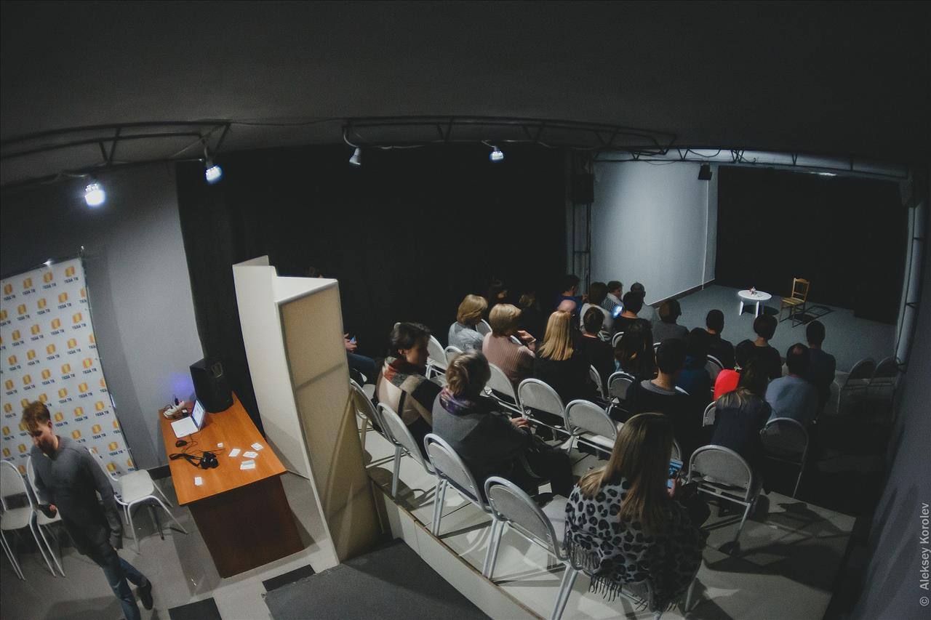
2021 год
«Театр в каждый дом»,
реализован при поддержке Фонда Президентских грантов*
* Прежнее название организации – АНО «центр содействия развитию культуры искусств «теза»

Slide 5
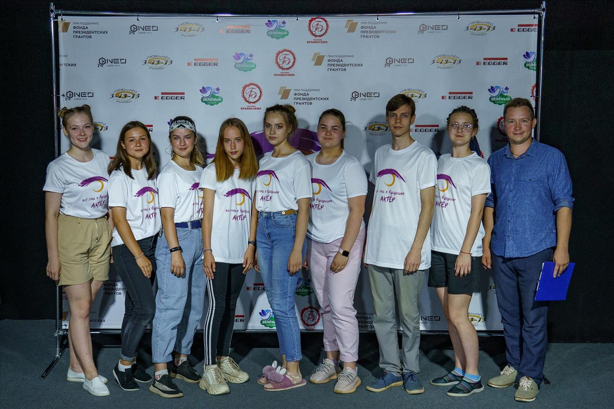
2021 год
«Творческий интенсив «Взгляд в будущее»,
реализован при поддержке Фонда Президентских грантов*
* Прежнее название организации – АНО «центр содействия развитию культуры искусств «теза»

Slide 6
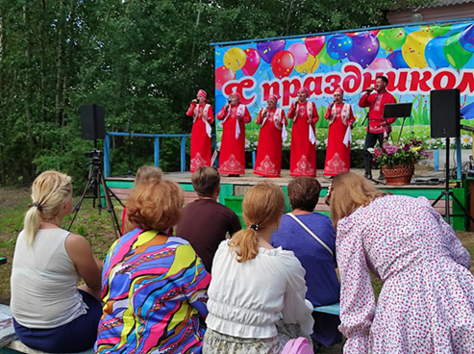
2023 год
«Нескучная деревня»,
реализован при поддержке Президентского фонда культурных инициатив

Slide 7
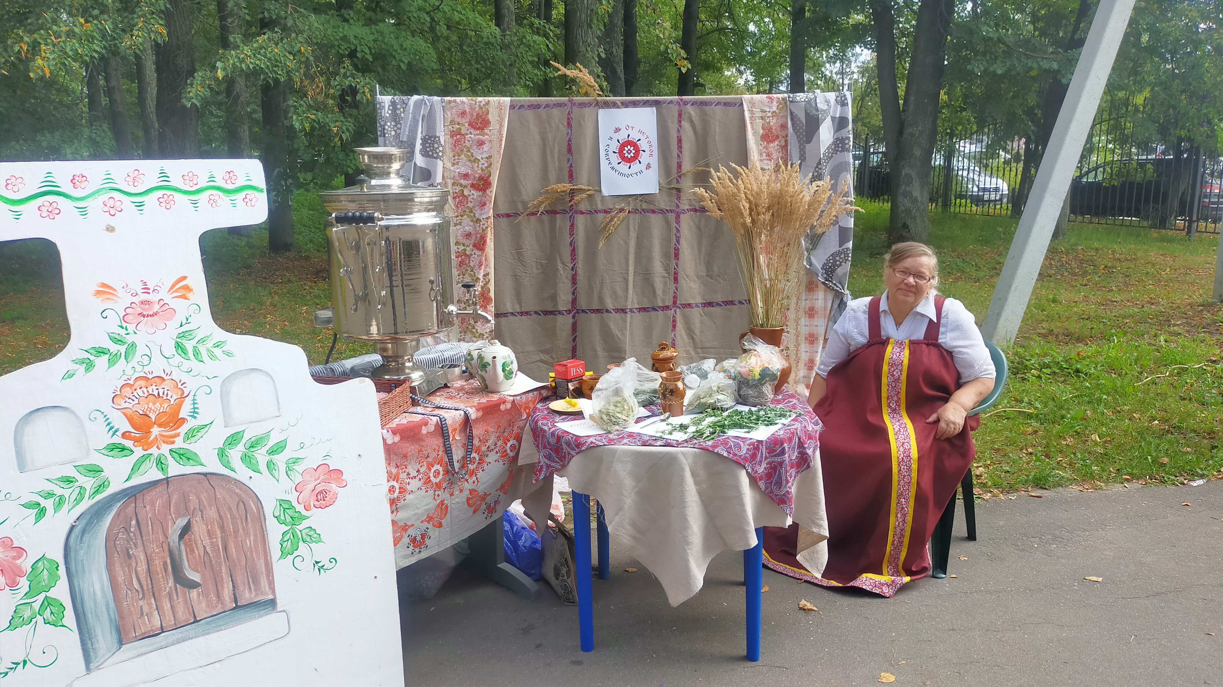
2023 год
«Межрегиональный фолк-фестиваль «От истоков к современности»»,
реализован при поддержке Президентского фонда культурных инициатив

Slide 8
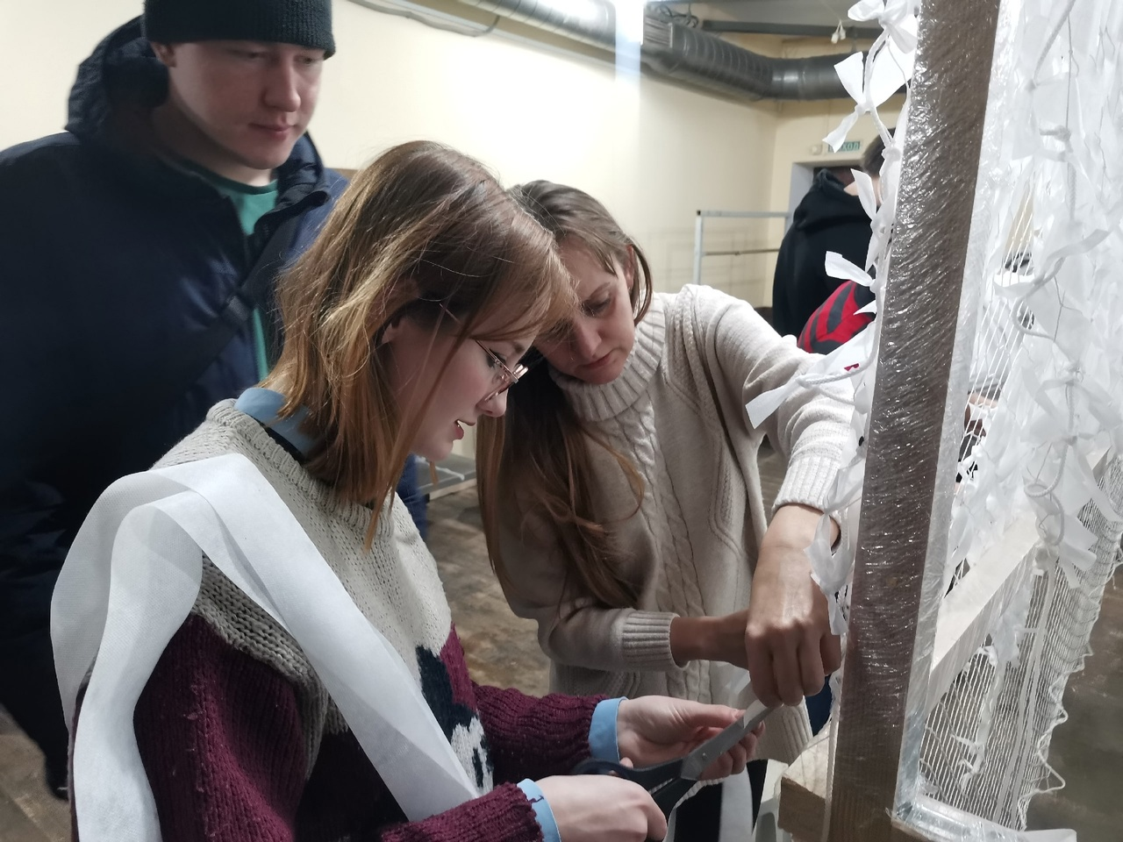
2023 год
«Центр адресной помощи шуйским военнослужащим «Вместе сильнее»,
Реализуется с февраля 2023 года,

Slide 9
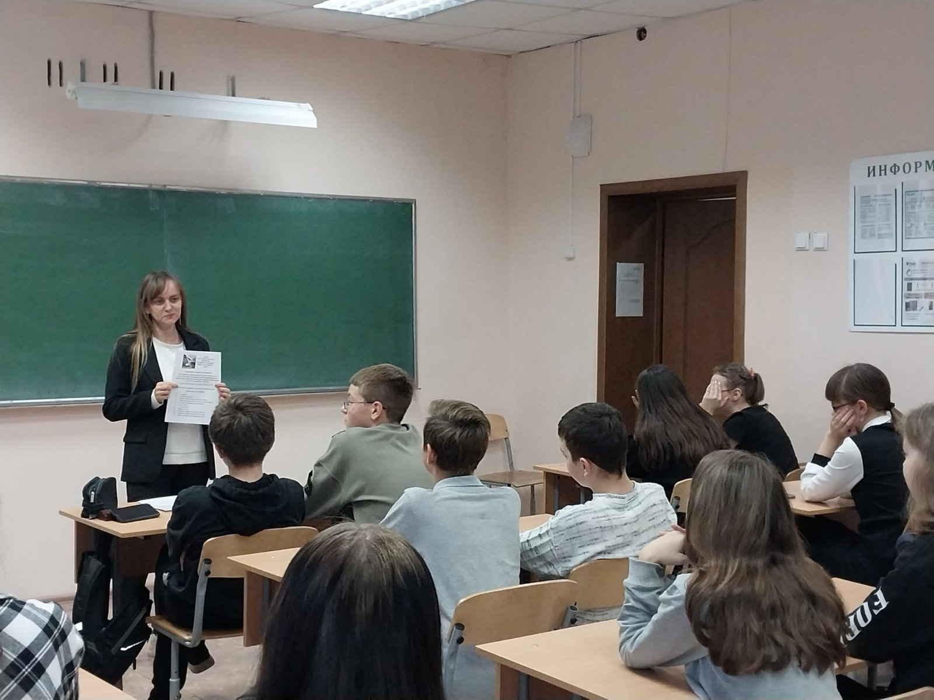
2023 год
Организация добровольческой деятельности на территории Шуйского района Ивановской области

Slide 10
2021-2023 г.
Участие в разработке, организации мероприятий социальных проектов на территории Ивановской области :
* Проект «Кладовая народного творчества» (АНО «Центр содействия развитию культуры «Истоки») – при поддержке Президентского фонда культурных инициатив;
* Проекты «Родной язык – русский», Родной язык – русский 2.0.», «Родной язык – русский 3», (газета «Шуйское время») – при поддержке Президентского фонда культурных инициатив;
* Проект «Арт-пространство для семьи» (АНО «Арт-позитив») – при поддержке Президентского фонда культурных инициатив;
* Проекты «Путь к живому творчеству», «Творчество народа – от рукоделия до хоровода», (АНО содействия в сфере развития культуры на селе «Просторы» - при поддержке Президентского фонда культурных инициатив.

